Slide 1

Thermomètre infrarouge :
Modélisation et optimisation
NAIME ACHRAF N°: 16347

Slide 2
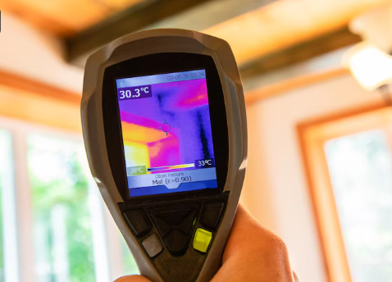
PLAN
Etude expérimentale
+Conception d’un thermomètre infrarouge à l’aide d’un capteur MLX et carte arduino
Principe de fonctionnement et Modélisation du thermomètre infrarouge
Généralités
+Présentation
+Applications et intérêts
1
1
2
3
Conclusion et annexe
4

Slide 3
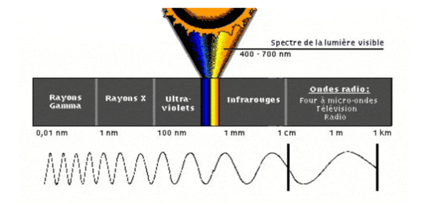
I/ Généralités
I/ Généralités
I/1 Présentation:
Le spectre électromagnétique
Le thermomètre infrarouge mesure la température d’un objet ou d’un corps en détectant le rayonnement infrarouge qu’il émet. Il capte ce rayonnement et le convertit en une valeur électrique, qui est ensuite traduite en température par le microcontrôleur ou l’électronique interne

Slide 4
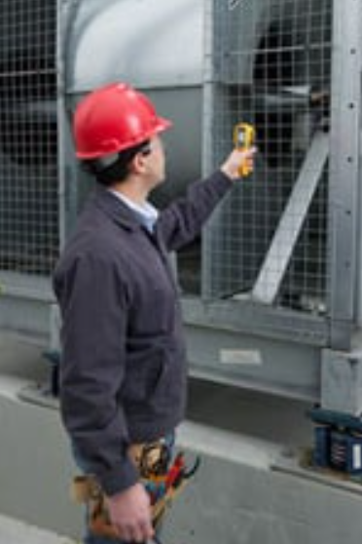
I/ Généralités
I/ Généralités
I/2 Applications et intérêts:
Les thermomètres infrarouges présentent de nombreux avantages, notamment la mesure de température sans contact et la rapidité d’acquisition, ce qui les rend idéaux pour des situations où un contact direct est difficile.
+Applications médicales : mesure de la température corporelle
+Applications industrielles : maintenance prédictive, contrôle de température des matériaux
Thermomètres infrarouges
: applications industrielles

Slide 5
II/Principe de fonctionnement et modélisation du thermomètre
II/1 Principe de fonctionnement et définitions:
Le thermomètre infrarouge (IR) mesure la température par quantification de l’énergie radiative émise dans la bande spectrale de l’infrarouge. Tout objet au-dessus du zéro absolu (0 K) émet ces radiations. En connaissant la quantité d'énergie émise par un objet et son émissivité, sa température peut donc être déterminée.
L’émissivité:
L’émissivité (ε) est une grandeur physique qui caractérise la capacité d’un corps à émettre un rayonnement infrarouge.

Slide 6
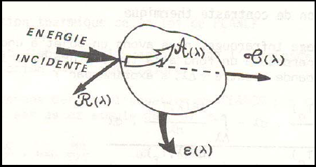
II/Principe de fonctionnement et modélisation du thermomètre
II/1 Principe de fonctionnement et
définitions :
Corps noir un corps idéal totalement absorbant
à tout rayonnement infrarouge incident quelque
soit sa longueur d’onde
Corps réel:
C’est un corps qui n’absorbe qu’une fraction du rayonnement incident qui frappe sa surface, il réfléchit une partie et l’autre transmise à l’intérieur du corps, tel que: ε+ R + T = 1
La description du rayonnement incident sur un corps réel.

Slide 7
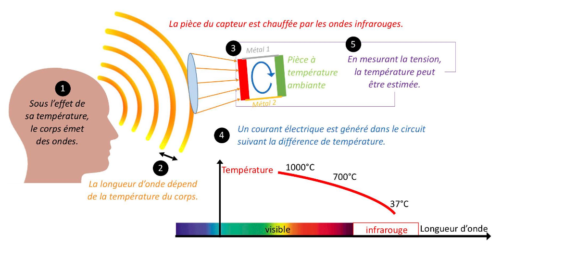
II/Principe de fonctionnement et modélisation du thermomètre
II/1 Principe de fonctionnement et définitions :

Slide 8
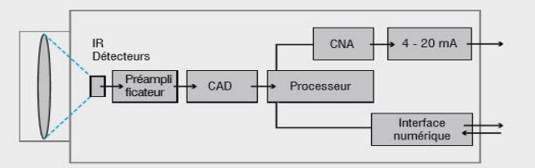
II/Principe de fonctionnement et modélisation du thermomètre
II/2 modélisation:
1/ schéma fonctionnel d’un thermomètre infrarouge

Slide 9

II/Principe de fonctionnement et modélisation du thermomètre
II/2 modélisation:
2/Transformation d’un rayonnement infrarouge en signal électrique
Selon la loi de Stefan-Boltzmann, le signal électrique en sortie d'un capteur infrarouge est proportionnel au rayonnement thermique émis par l'objet mesuré, suivant:
+U: Signal électrique du capteur.
+ε : Émissivité de l'objet.
+Tobj : température de la cible visée

Slide 10
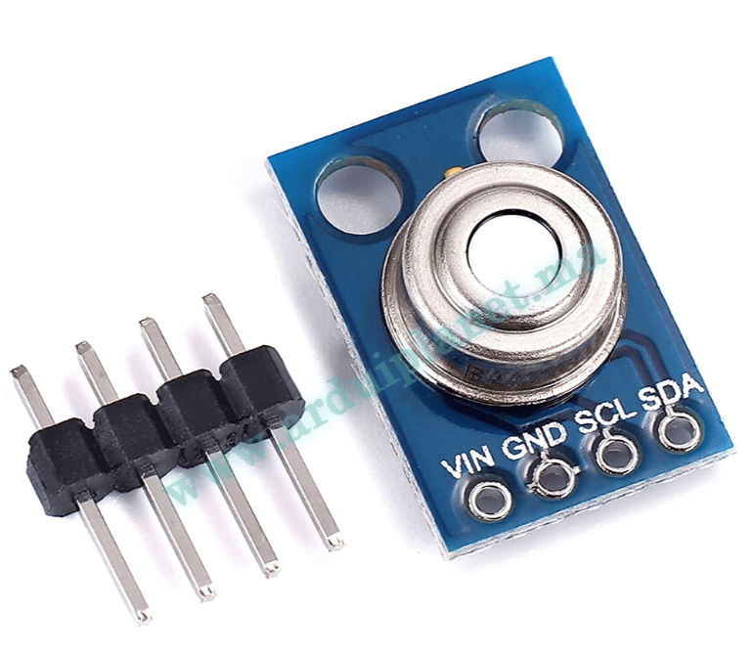
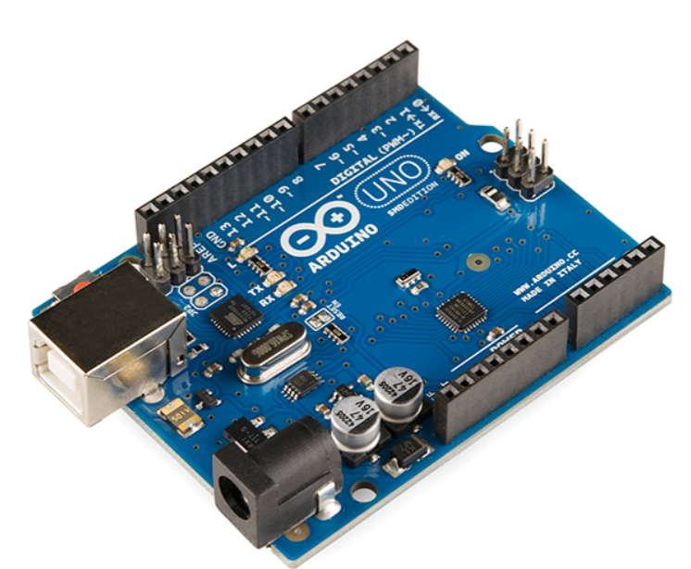
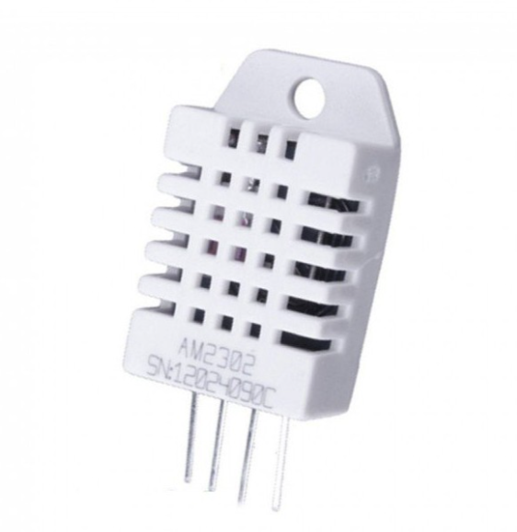
III/Etude expérimentale :
III/1 Présentation:
capteur MLX90614
carte Arduino Uno
Capteur DHT22

Slide 11
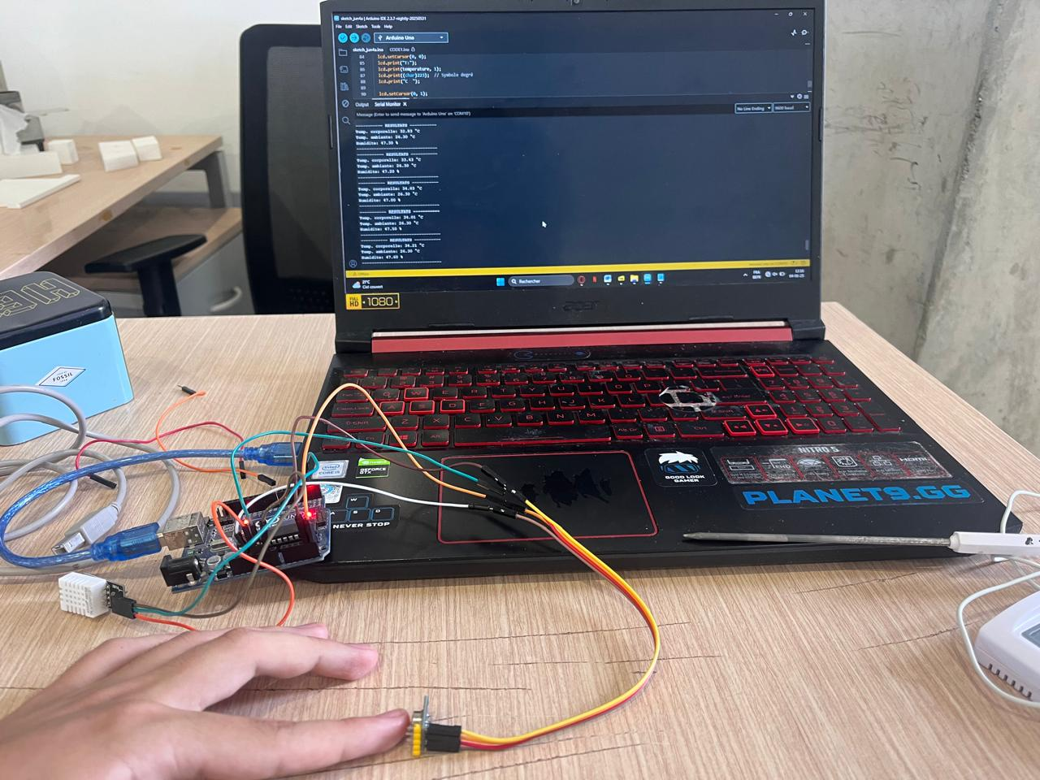
III/Etude expérimentale :
III/1 Présentation:
On effectue des mesures de température cutanée dans 3 milieux différents:
*Milieu 1 (salle):
+ Tréf=34,1°C
+ H.R=47%
*Milieu 2 (salle+ humidificateur):
+ Tréf=34,1°C
+ H.R=85%
*Milieu 3 (environnement extérieur):
+Tréf=35,3°C
+ H.R=42%
Milieu 1

Slide 12
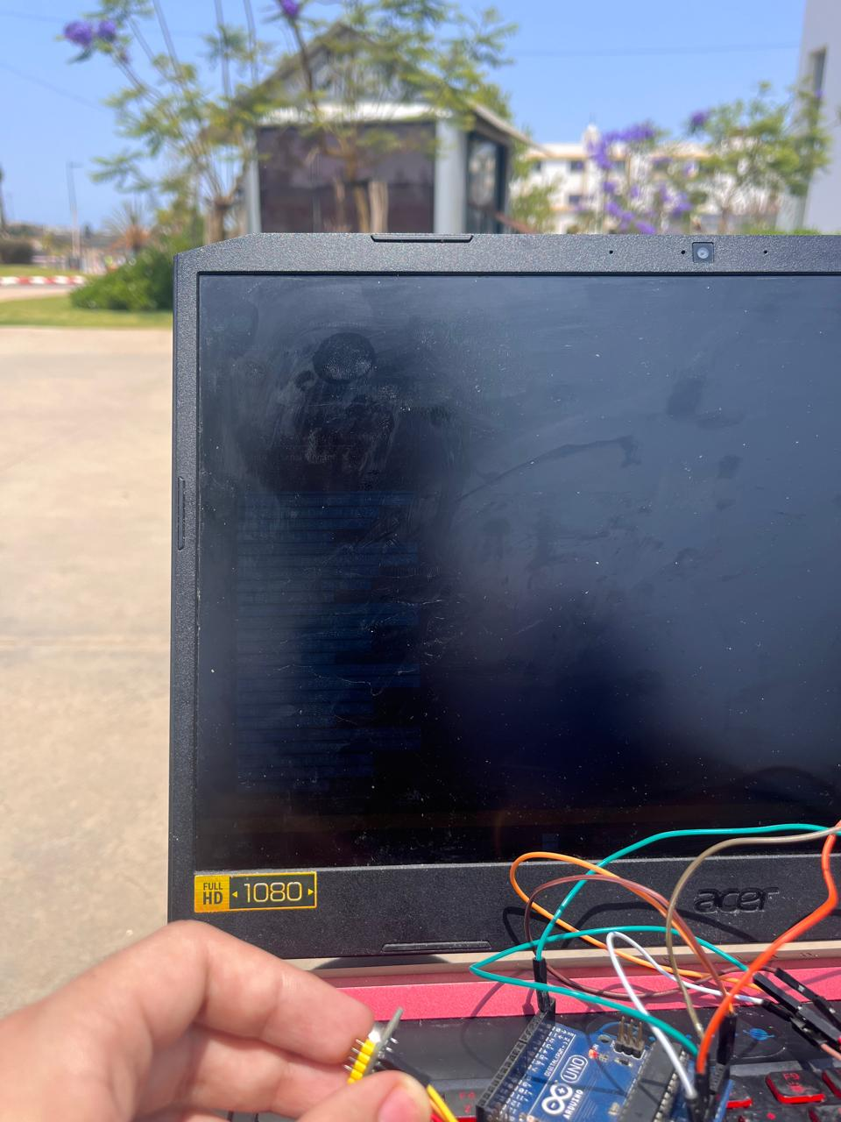
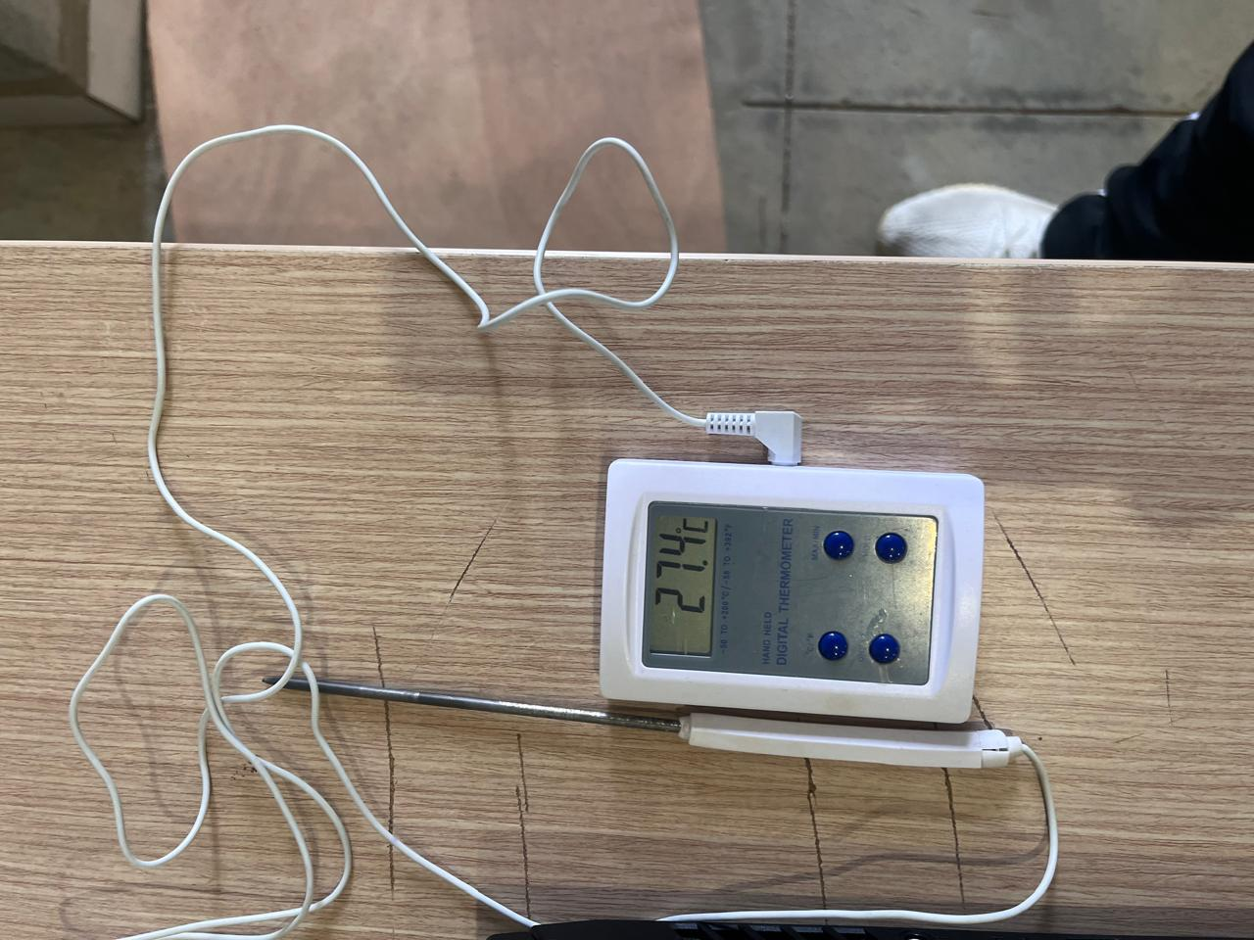
III/Etude expérimentale :
III/1 Présentation:
Milieu 3
Thermomètre numérique à sonde externe (de référence)

Slide 13
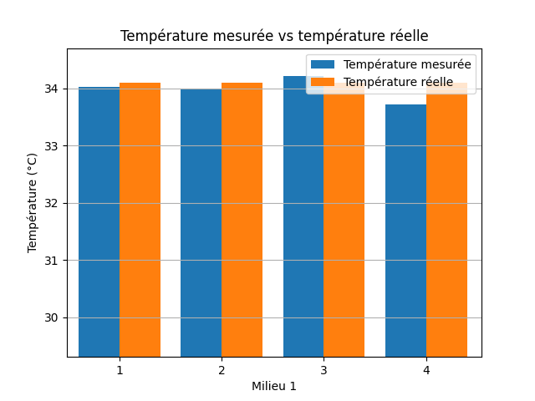
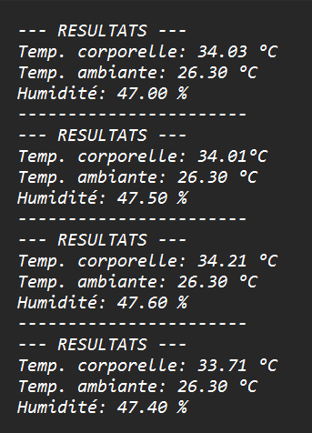

III/Etude expérimentale :
III/2 Mesures:

Slide 14
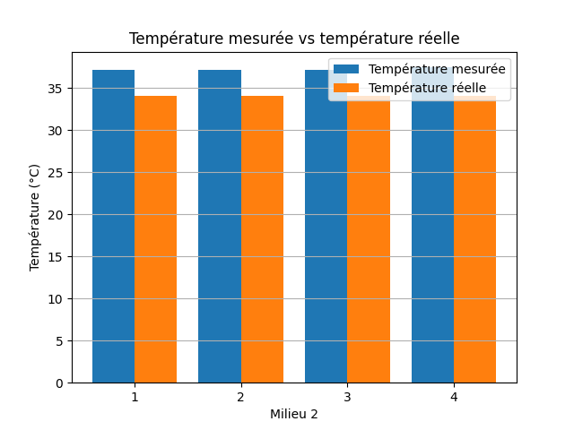
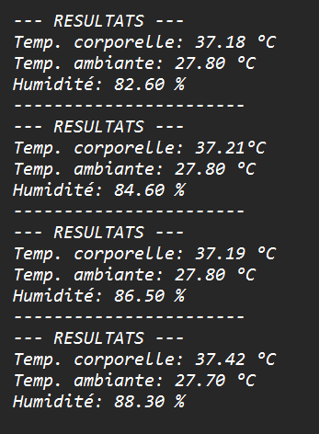
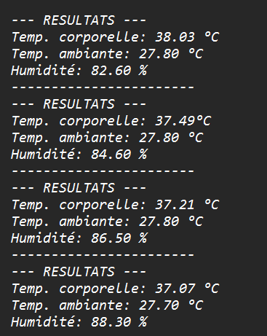

III/Etude expérimentale :
III/2 Mesures:

Slide 15
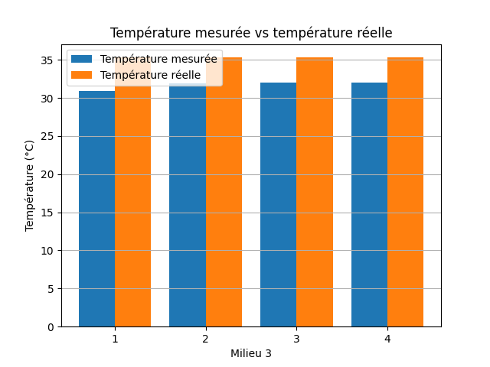
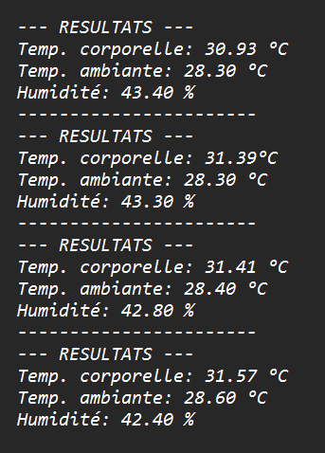

III/Etude expérimentale :
III/2 Mesures:

Slide 16
III/Etude expérimentale :
Milieu | Erreur relative
1 | 0,48%
2 | 9,24%
3 | 10,17%
III/3 Interprétations:
*Milieu 1 : Environnement plus frais , permettant au corps de maintenir une température proche de la référence.
*Milieu 2: L'humidité modérée permet une évaporation rapide de la sueur, refroidissant la peau et stabilisant la température interne.
*Milieu 3: Les mesures reflètent un environnement extérieur partiellement protégé où les mécanismes de refroidissement (convection, évaporation) compensent la chaleur ambiante.

Slide 17

III/Etude expérimentale :
III/4 Corrections:
En conditions réelles, deux effets supplémentaires doivent être pris en compte : le rayonnement ambiant réfléchi par l'objet et le rayonnement propre du thermomètre. La formule devient alors :
𝑇𝑎𝑚b : Température de l‘environnement radiatif ;
𝑇𝑡ℎ : Température de l‘instrument thermomètre;
𝐶 : Constante spécifique de l‘appareil ;
𝜌 = 1 − 𝜀 : Réflectivité de l‘objet ;

Slide 18

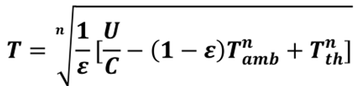
III/Etude expérimentale :
III/4 Corrections:
Les thermomètres infrarouges mesurent uniquement sur une plage de longueurs d’onde (1 à 14 μm ), donc la loi de Stefan-Boltzmann ne s’applique pas directement ; L’exposant n dépend de λ.
Le signal mesuré U s’exprime par :
Ainsi la température de l’objet se déduit par :

Slide 19

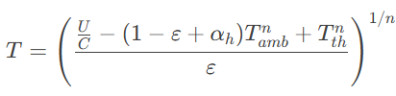
III/Etude expérimentale :
III/4 Corrections:
Pour mieux refléter l'effet non linéaire de l'humidité sur la mesure infrarouge, une modélisation exponentielle du terme de correction αh est proposée :
où :
k=0.15 (coefficient d'absorption maximal),
λ=0.03 (taux de saturation)
Cette formulation capture la saturation de l'effet humidité à des valeurs élevées (HR > 60%),La formule corrigée devient :

Slide 20
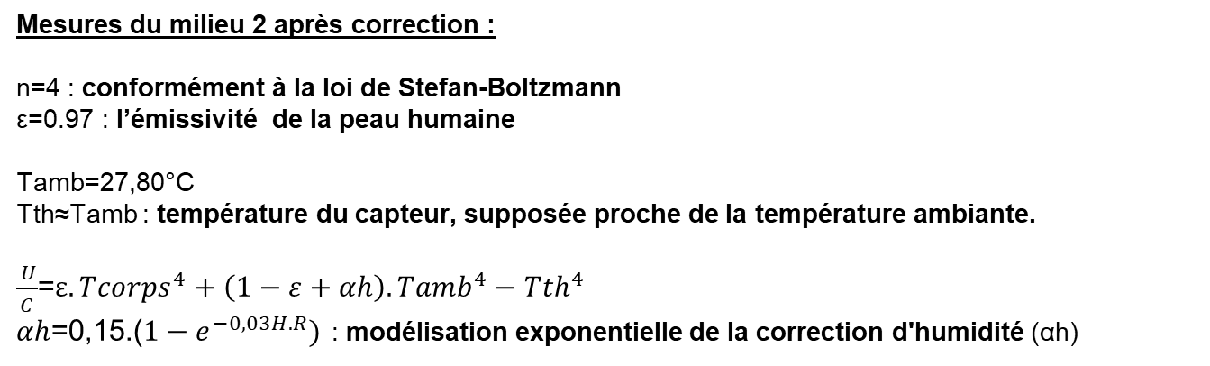
III/Etude expérimentale :
III/4 Corrections:
Mesures du milieu 2 après correction :
n=4 : conformément à la loi de Stefan-Boltzmann
ε=0.97 : l’émissivité de la peau humaine
Tamb=27,80°C
Tth​≈Tamb​ : température du capteur, supposée proche de la température ambiante.
$\frac{ U}{C}$=$ε.{Tcorps}^{4}+\left(1−ε+αh\right).{Tamb}^{4}−{Tth}^{4}$
$αh$=0,15.($1−e^{−0,03H.R})$ : modélisation exponentielle de la correction d'humidité (αh)

Slide 21
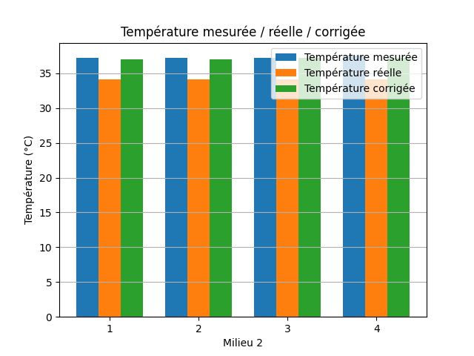

III/Etude expérimentale :
III/4 Corrections:
Mesure brute (°C) | Mesure Corrigée (°C)
37.18 | 37.03
37.21 | 37.03
37.19 | 37,18
37,52 | 37,21

Slide 22
III/Etude expérimentale :
III/5 Limites du modèle étudié:
+Modèles théoriques non parfaitement adaptés à la situation expérimentale.
+La présence de l'incertitude dans les mesures pratiques.
+Choix sensible des paramètres (émissivité, coefficient d’humidité, exposant n).
+Sensibilité accrue aux effets de distance : mesures fiables uniquement à courte distance (5cm à 10cm), imprécision à grande distance.

Slide 23
IV/ Conclusion:
Pour obtenir des mesures fiables malgré les perturbations ambiantes, il est essentiel d’ajuster l’émissivité et d’utiliser des modèles théoriques adaptés à la situation expérimentale. Enfin, la fiabilité des mesures repose à la fois sur les caractéristiques de l'instrument, le respect strict de son domaine de validité, et la rigueur apportée au traitement des données.

Slide 24
MERCI POUR VOTRE ATTENTION
FIN DE LA PRÉSENTATION

Slide 25
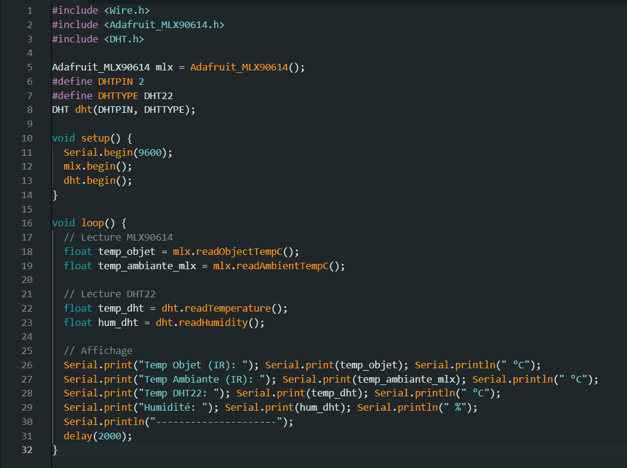
Annexe:
Code arduino pour le montage DHT22 et MLX 90614

Slide 26
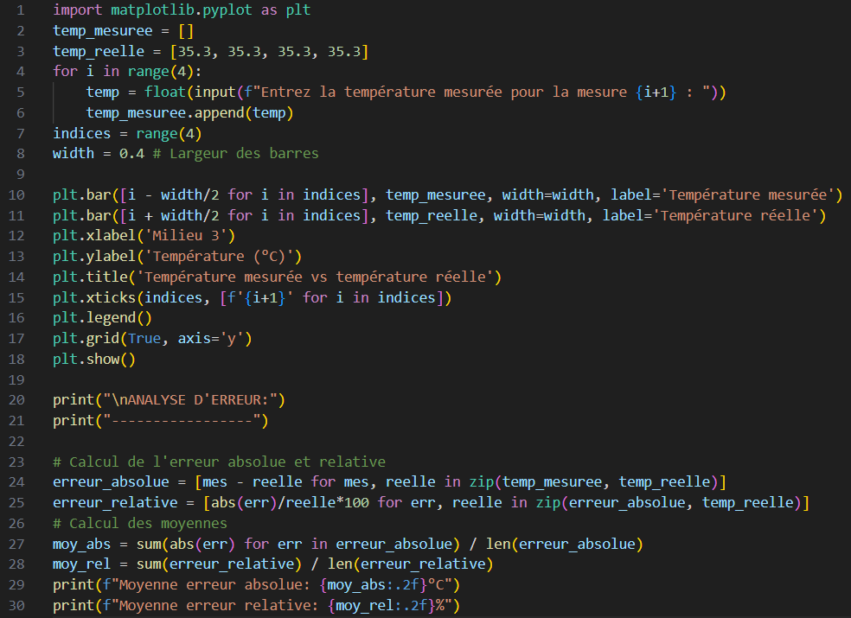
Annexe:
Code Python tracé :
du température réelle et température mesurée

Slide 27
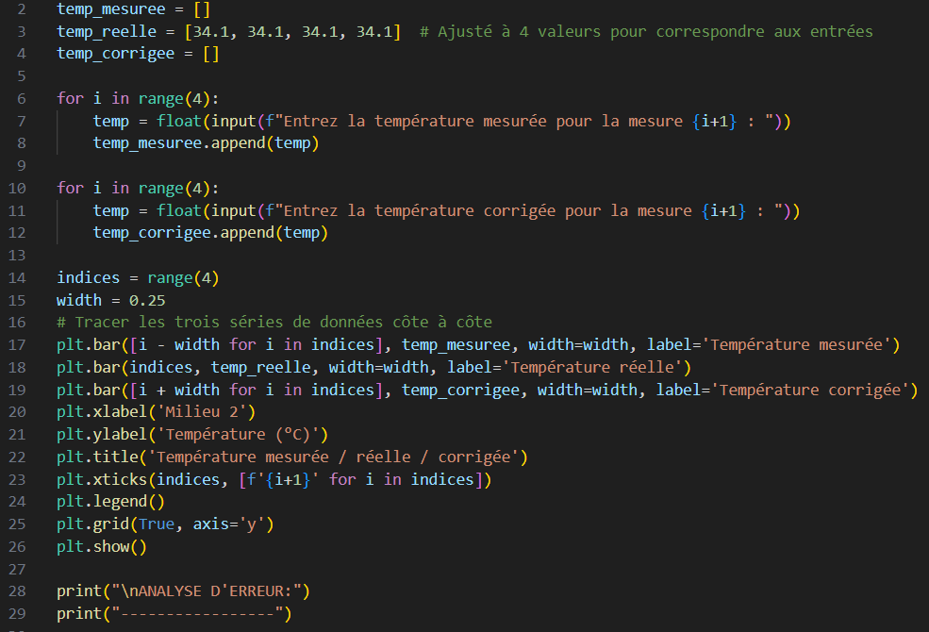
Annexe:
Code Python tracé :
du température mesurée/réelle/corrigée

Slide 28
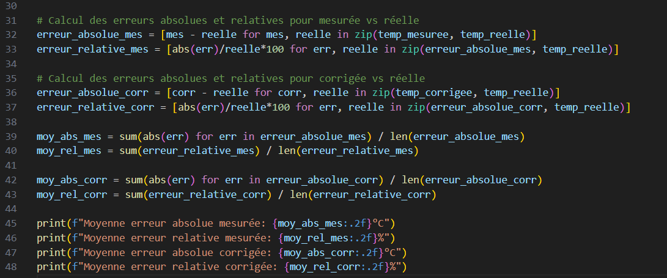
Annexe:
Code Python tracé :
du température mesurée/réelle/corrigée (suite)

Slide 29
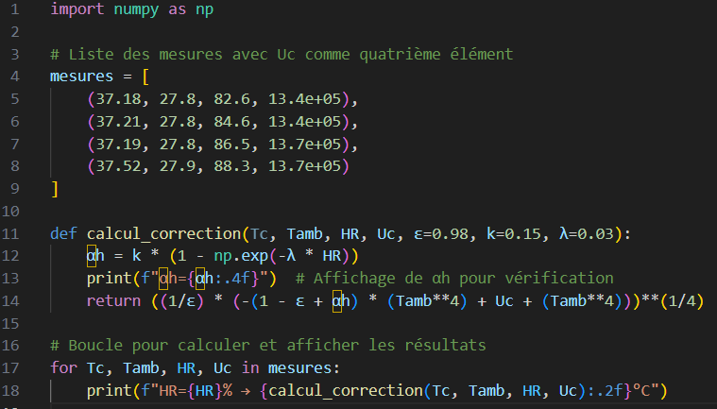
Annexe:
Code Python :
calcul de la température corrigée

